Slide 1
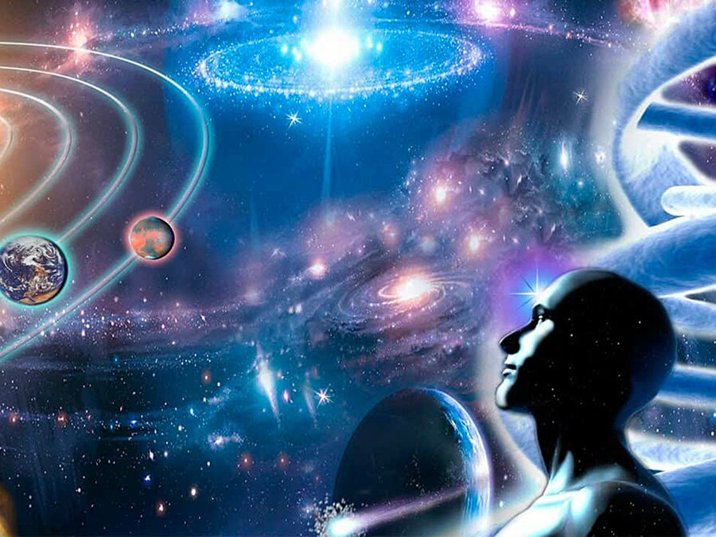
Границы человеческого познания
Границы человеческого познания — одна из центральных тем философии.
Познание ограничено возможностями чувств и мышления.
Философы задаются вопросом: есть ли вещи, которые мы в принципе не можем познать?

Slide 2

Ограниченность восприятия и мышления
Человеческие чувства и разум не дают полной картины реальности.
Некоторые явления остаются вне нашего восприятия.
Существуют ли объекты, которые навсегда останутся непознаваемыми?

Slide 3
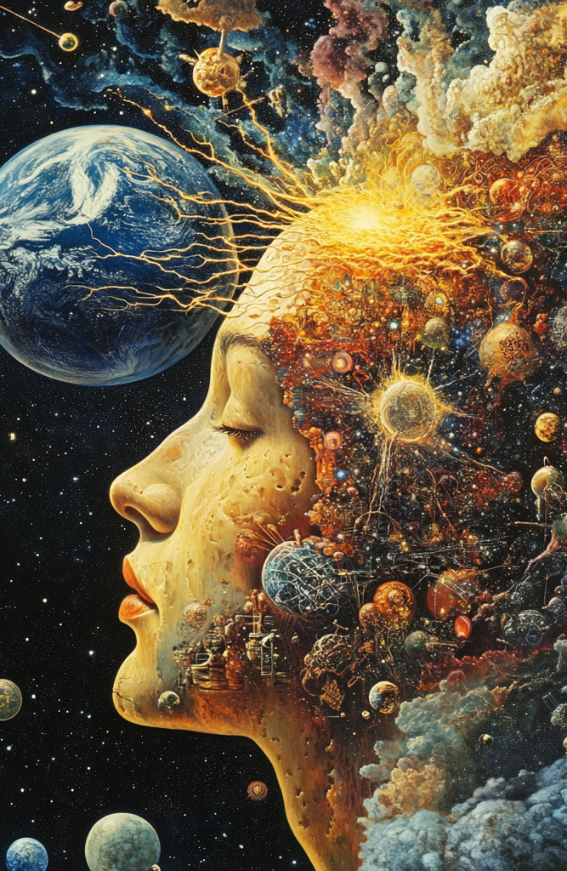
Философские подходы к непознаваемому
Иммануил Кант: мы познаём не сами вещи, а их явления.
Ноумены — объекты вне пределов восприятия.
Хайдеггер: бытие не поддаётся полному рациональному осмыслению.

Slide 4
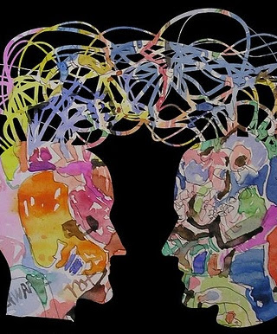
Наука, язык и границы познания
Наука расширяет горизонты знания, но тоже сталкивается с пределами.
Людвиг Витгенштейн: границы языка — это границы мира.
Некоторые вещи невозможно выразить словами.

Slide 5

Вывод: границы как вызов
Возможно, есть непознаваемое, но это не повод сдаваться.
Пределы познания стимулируют развитие науки и философии.
Границы — это направление для движения вперёд.

